Slide 1
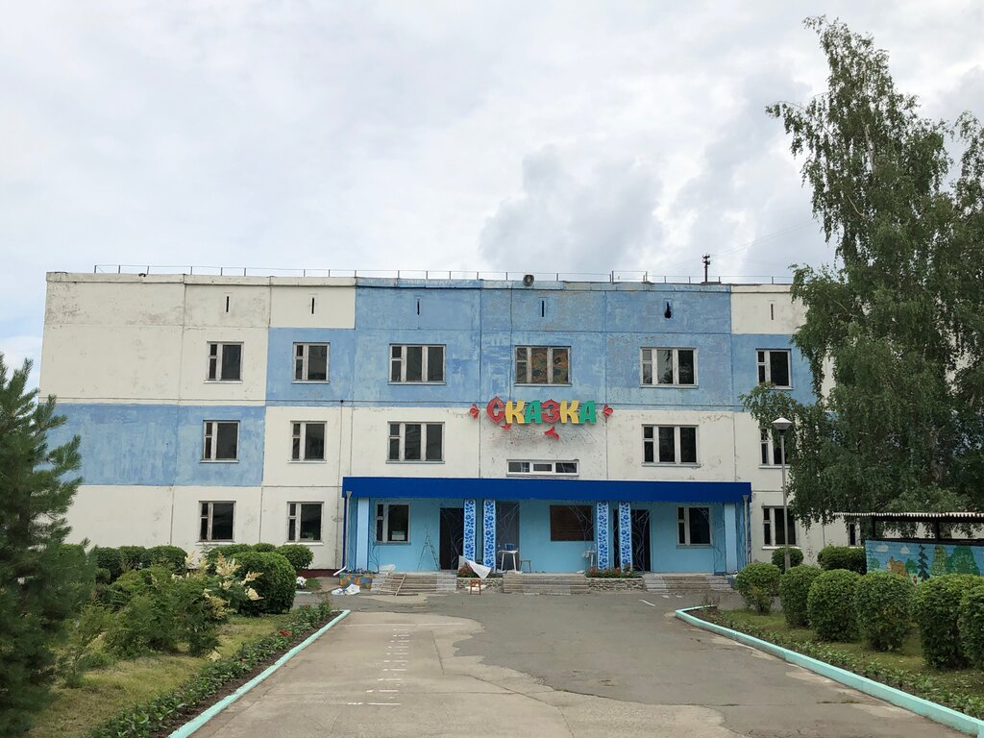
Муниципальное бюджетное дошкольное учреждение-Детский сад № 27 «Сказка»

Slide 2

Годовой отчет логопедической службы МБДОУ-детский сад № 27 «Сказка» за 2021-2022 учебный год

Slide 3
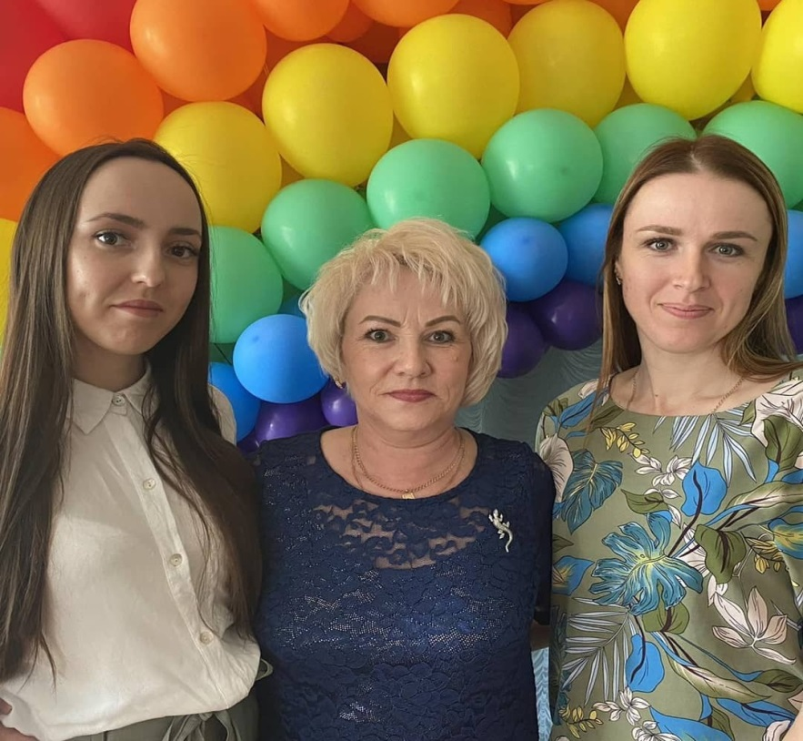
Учителя-логопеды
Фамилия Имя Отчество | Образование | Квалификационная категория, год аттестации | Педагогический стаж
Арнаутова Людмила Викторовна | Высшее | Первая. 2020 год | 31 год
Алфеева Ольга Сергеевна | Высшее | СЗД | 5 лет???
Лещинская Алина Сергеевна | Высшее | СЗД | 2 года

Slide 4

Направления работы логопедической службы ДОО
Организационная
Диагностическая
Коррекционно-развивающая
Консультативная
Методическая

Slide 5
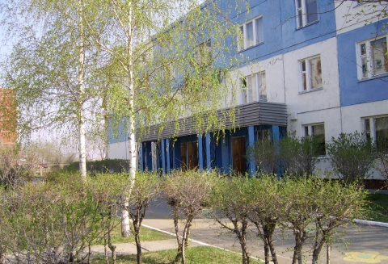
Организационная работа
В детском саду организована работа:
3 групп компенсирующей направленности
Старшая- «Цветик-семицветик»-численность 16 детей
Старшая -«Аленушка» -
численность 15 детей
Подготовительная –«Умка» -
численность 22 ребенка
2 групп комбинированной направленности
Старшая- «Золотой петушок»- 7 детей
Старшая- «Золотая рыбка»- 7 детей.

Slide 6
Организационная работа
По заключениям ТПМПК от 09.04.2021 года (Протокол № 21-21) на 01.09.2021 г. в старшие коррекционные группы зачислено 23 воспитанника: 16 детей в группе компенсирующей направленности «Цветик-семицветик», 7 детей в группе комбинированной направленности «Золотой петушок». В течение года выбыли 2 ребенка в связи со сменой места жительства. В группу на освободившиеся места зачислен переводом 1 ребенок из другого детского сада.
Таким образом, в группах числятся на конец учебного года - 22 ребенка.
У детей имеются сочетанные диагнозы нарушения речевого развития:
Общий показатель нарушений речевого развития:
ОНР II-III уровня -2 детей
ОНР III уровня -20 детей
ДССТ -6 детей
МДР -16 детей
Выход из моторной алалии -2 ребенка
Дизартрия -2 ребенка
Рекомендации: коррекционная работа по развитию познавательных процессов и эмоционально-волевой сферы - 13 детей.

Slide 7
Организационная работа
По заключению ТПМПК от 01.09.2020 г. в подготовительной группе компенсирующей направленности зачислено - 22 ребенка.
Из них с заключением ОНР III, ДССТ – 7 детей,
ОНР III, МДР – 15 детей.
В течение учебного года два ребенка выбыли в другие ДОУ , один ребенок был переведен из старшей группы «Цветик-семицветик» с речевым заключением ОНР III, выход из моторной алалии; один ребенок был переведен из подготовительной группы «Теремок» с заключением ОНР III, МДР.

Slide 8
Организационная работа
По заключениям ТПМПК от 09.04.2021 года (Протокол № 21-21) на 01.09.2021 г. в коррекционные группы зачислено 23 воспитанника: 16 детей в группе компенсирующей направленности «Алёнушка», 7 детей в группе комбинированной направленности «Золотая рыбка». В течение года выбыл 1 ребенок в связи с переводом в другой детский сад. Таким образом, в группах числятся на конец учебного года - 22 ребенка.
У детей имеются сочетанные диагнозы нарушения речевого развития:
Общий показатель нарушений речевого развития:
ОНР II-III уровня -1 ребенок
ОНР III уровня -21 ребенок
ДССТ -7 детей
МДР -14 детей
Выход из моторной алалии -1 ребенок
Дизартрия -2 ребенка
Стертая форма дизартрии – 1 ребенок
Рекомендации: коррекционная работа по развитию познавательных процессов и эмоционально-волевой сферы - 14 детей.

Slide 9
Диагностическая работа
Цель: выявление воспитанников с нарушениями устной речи.
Задачи:
Выявить воспитанников с нарушениями звукопроизношения, фонематического слуха, грамматического строя речи, связной речи, обусловленным первичным речевым нарушением.
Определить пути коррекции по предупреждению и преодолению нарушений устной речи.
Определить способы получения информации о состоянии устной речи воспитанников:
Логопедическое обследование
Анализ медико-педагогической документации (просмотр записей в карте развития ребёнка)
Экспертные опросы воспитателей, психолога (в рамках данного направления проводилось исследование уровня усвоения общеобразовательной программы ДОО)
.

Slide 10
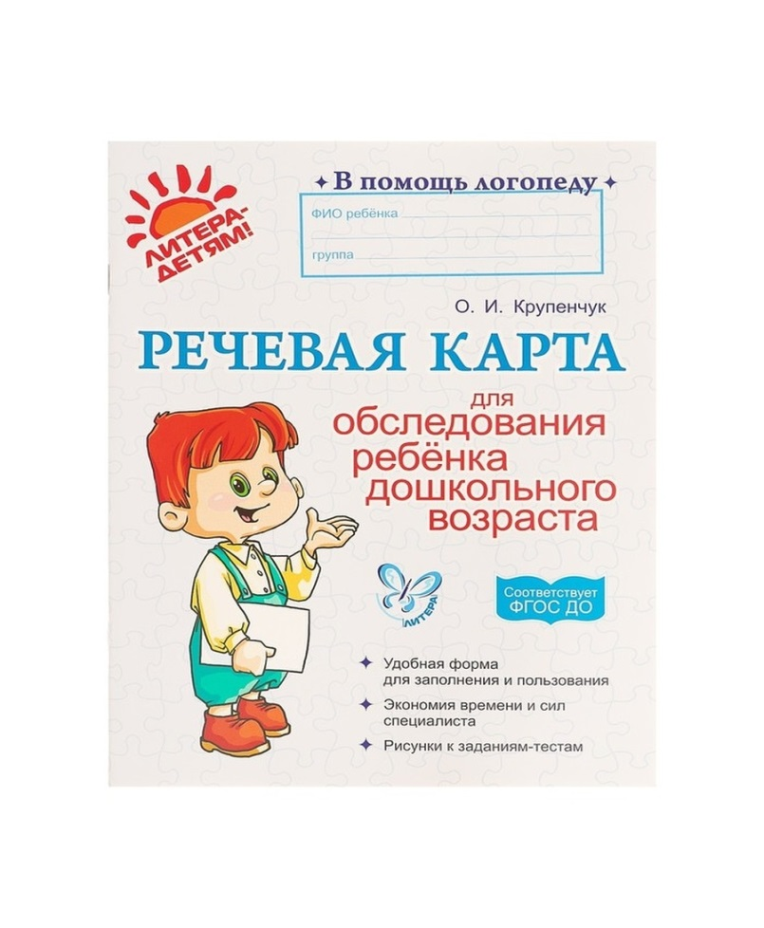
Диагностическая работа
Логопедическая диагностика проведена по следующим направлениям:
Обследование звукопроизношения
Обследование состояния общей моторики
Исследование произвольной моторики пальцев рук
Обследование анатомического состояния артикуляционного аппарата
Фонетико-фонематических представлений
Навыки звукового анализа и синтеза
Грамматический строй речи
Зрительного восприятия и узнавания
Общих представлений о предметах, времени
Сформированность умений работать по словесной инструкции
Диагностика сформированности речевой деятельности: владение техникой речи, состояния словарного запаса и представлений об окружающем (пересказ, составление рассказов по картине, серии картин…)

Slide 11
Диагностическая работа
Использовали диагностический инструментарий :
методика Баевой А.И. «Диагностика речевых нарушений у пяти-шести – летних детей с ОНР»
«Альбом для логопеда, логопедические тесты». О.Б. Иншакова
«Альбом индивидуального обследования дошкольника» . Т.А.Ткаченко
«Диагностика нарушений речи у детей и организация логопедической работы в условиях дошкольного образовательного учреждения». Сборник методических рекомендаций.
«Диагностика языковой способности у детей дошкольного возраста». Н.В. Микляева
«Методы обследования речи детей». Г.В. Чиркина

Slide 12
С целью выявления детей с речевой патологией в ДОУ в середине учебного года было проведено первичное логопедическое обследование детей из групп общеразвивающей направленности в возрасте 4-5 лет
(группы «Теремок», «Незнайка»).
Все дети, нуждающиеся в логопедической помощи, взяты на учёт.
Количество осмотренных детей из числа общеразвивающих групп | 60
Выявлено детей с речевыми нарушениями | 55
Направлено на ППк детского сада | 47
Направлено на городскую ТПМПК (Протокол № 22-22 от 20.04.2022г) | 27+3
По решению ТПМПК рекомендовано обучение по АООП с ТНР, обучение по АООП с ЗПР | 28 2

Slide 13
Коррекционно-развивающая работа направлена на :
Развитие артикуляционного аппарата, мелкой моторики, воздушной струи.
Развитие фонематических процессов.
Формирование правильного звукопроизношения (постановка, автоматизация, дифференциация)
Формирование лексико-грамматических категорий.
Формирование связной речи.

Slide 14
Планируемый результат коррекционно развивающей работы
- достижение каждым ребёнком уровня речевого развития, соответствующего возрастным и индивидуальным возможностям.
Речевое развитие в нашем дошкольном учреждении осуществляется в соответствии с основной общеобразовательной программой дошкольного образования «От рождения до школы» - под редакцией Вераксы Н. Е., Комаровой Т. С., Васильевой М. А., разработанной на основе Федерального государственного образовательного стандарта дошкольного образования.
Одним из приоритетных направлений нашего детского сада является коррекционно-развивающая деятельность, направленная на коррекцию речевых нарушений у детей дошкольного возраста.

Slide 15
Коррекционно-развивающая работа
В работе мы использовали:
-«Примерная адаптированная основная образовательная программа для детей с тяжелыми нарушениями речи (общим недоразвитием речи) с 3 до 7 лет» Н. В. Нищева
- «Программа логопедической работы по преодолению общего недоразвития речи у детей» Филичева Т.Б., Г.В.Чиркина.
- «Воспитание и обучение детей дошкольного возраста с фонетико-фонематическим недоразвитием» Т.Б. Филичева, Г.В. Чиркина.
- Последовательность изучения звуков и букв ориентирована на учебно-методический комплект «Комплексный подход к преодолению ОНР у дошкольников» Альбом 1-2 упражнений по обучению грамоте детей старшей группы «Говорим правильно в 5-6 лет» О.С. Гомзяк

Slide 16
Используем в работе элементы здоровьесберегающей технологии (массаж биологически активных зон, пальчиковые игры и упражнения, массаж рук, ног и тела), элементы мнемотехники для совершенствования коррекционной работы и запоминания нового материала.
В коррекционной работе реализуем принцип личностно-ориентированного подхода к каждому ребенку.

Slide 17
Коррекционно-развивающая работа
В старших группах компенсирующей направленности проводились 2 фронтальных занятия в неделю(развитие фонематического восприятия/подготовка к обучению грамоте; развитие связной речи/грамматика- по 25 минут)
В старших группах комбинированной направленности проводилось 1 подгрупповое занятие в неделю(развитие фонематического восприятия/подготовка к обучению грамоте).
В подготовительной группе компенсирующей направленности проводилось 3 фронтальных занятия ( 2 подготовка к обучению грамоте и 1 занятие развития связной речи/грамматика- по 30 минут.
Индивидуальные занятия с детьми проводили 2 раза в неделю по 10-15 минут (коррекция звукопроизношения с использованием приемов развития познавательных процессов, мелкой и общей моторики, фонематического восприятия)

Slide 18
Результативность коррекционно-развивающей работы учитель-логопед Арнаутова Л.В.
Сравнительная таблица диагностики по итогам обследования в старших группах компенсирующей и комбинированной направленности
Начало учебного года | Конец учебного года | Динамика
Высокий уровень- 0% | Высокий уровень- 0% | +52%
Средний уровень -13% (3 ребенка) | Средний уровень- 65% (14 детей)
Низкий уровень – 87% (20 детей) | Низкий уровень – 35% (8 детей)

Slide 19
Результативность коррекционно-развивающей работы учителя-логопеды Лещинская А.С./Алфеева О.С.
Сравнительная таблица диагностики по итогам обследования в старших группах компенсирующей и комбинированной направленности
Начало учебного года | Конец учебного года | Динамика
Высокий уровень – 0% | Высокий уровень – 22% (5 детей) | +22%
Средний уровень – 27% (6 детей) | Средний уровень – 73% (16 детей) | +46%
Низкий уровень – 73% (16 детей) | Низкий уровень- 5% (1 ребенок) | -68%

Slide 20
Результативность коррекционно-развивающей работы учитель-логопед Алфеева О.С.
Сравнительная таблица диагностики по итогам обследования в подготовительной группе компенсирующей направленности
Начало учебного года | Конец учебного года | Динамика
Высокий уровень – 9% (2 ребенка) | Высокий уровень – 73% (17 детей) | +64%
Средний уровень – 68% (15 детей) | Средний уровень – 27% (6 детей) | -41%
Низкий уровень – 23% (5 детей) | Низкий уровень- 0% | -23%

Slide 21
Консультативное направление.
В соответствии с годовым планом работы, с педагогами детского сада проводились консультации по вопросам планирования работы по развитию речи детей с учётом возрастных норм и лексических тем, оказывалась систематическая помощь воспитателям в организации индивидуальной и групповой работы по развитию речи.
1. Работа с педагогическим коллективом.
В соответствии с годовым планом работы, с педагогами детского сада проводились консультации по вопросам планирования работы по развитию речи детей с учётом возрастных норм и лексических тем, оказывалась систематическая помощь воспитателям в организации индивидуальной и групповой работы по развитию речи.
В соответствии с годовым планом работы, с педагогами детского сада проводились консультации по вопросам планирования работы по развитию речи детей с учётом возрастных норм и лексических тем, оказывалась систематическая помощь воспитателям в организации индивидуальной и групповой работы по развитию речи.
Консультации для педагогов : «Формирование ЗКР у детей дошкольного возраста в условиях ДОУ с учетом ФГОС»; «Организация коррекционно-логопедической работы с детьми»; «Речевые игры для детей младшей группы»; «Дидактические игры по звуковой культуре речи» .
В группах ДОУ оформлялись методические стенды и папки-передвижки для систематической пропаганды логопедических знаний, приобщения родителей к коррекционно-воспитательной работе по развитию речи ребёнка.
За период с сентября по май проведены индивидуальные консультации с родителями детей: запланированные и по запросам.
Принимали участие в родительских собраниях в соответствии с планом работы в общеразвивающих и коррекционных группах.

Slide 22
Работа с родителями и другими представителями детей:
Проблему коррекции звукопроизношения у детей невозможно решить без тесного сотрудничества с родителями. Для родителей осуществлялась информационно-просветительская деятельность по направлениям развития речи ребенка. Для повышения их компетентности в этом направлении мною были проведены беседы и индивидуальные консультации.
На каждый запрос родителей (состояние речи ребёнка, поведение ребёнка на логопедических занятиях, выполнение домашнего задания логопеда и т.д.) даны рекомендации и советы, предлагалась помощь родителям в подборе речевого и наглядного материала. Предоставлялись задания по развитию лексико-грамматических категорий, мелкой и артикуляционной моторики для занятий с детьми в домашних условиях (в рамках тематической недели).
Размещалась информация в родительских уголках по особенностям речевого развития детей дошкольного возраста, профилактике и преодолению речевых проблем. Смена информации осуществлялась 1 раз в месяц.
В группах оформлены планшеты «Советы логопеда» для систематической пропаганды логопедических знаний, приобщения родителей к коррекционно-воспитательной работе по развитию речи ребёнка. Проведено 24 консультации по запросам родителей, имеющих те или иные речевые отклонения, с целью оказания методической и практической помощи по вопросам логопедического воздействия на ребенка, оказание ему посильной родительской помощи и поддержки.
Велись индивидуальные тетради, где регулярно фиксировалось содержание работы.

Slide 23
Методическая работа
Логопеды детского сада активно принимали участие в методической работе учреждения:
Участие в педагогическом совете «Повышение качества педагогической работы по ЗКР в условиях информационной и предметной дидактической образовательной среды в ДОУ»
Семинар по развитию ЗКР «Формирование звуковой культуры речи у детей дошкольного возраста в условиях ДОУ с учетом ФГОС»
Открытые занятия: каждый логопед представил для педагогического коллектива просмотр коррекционного занятия по развитию звуковой культуры речи.
Участие в ППк: логопеды являются членами и постоянно принимают участие в заседаниях, на которых решаются вопросы о проблемах развития детей, определения программы обучения детей с нарушениями в развитии,
Представление педагогического материала на образовательных сайтах: «Образовательная социальная сеть» https://nsportal.ru/arnautova-lyudmila-viktorovna
Участие в ГМО : «Сенсорно-интегративная артикуляционная гимнастика»- Алфеева О.С., «Взаимодействие педагогов с ППк ДОУ в коррекционно-развивающей работе с детьми с ОВЗ в условиях инклюзивного образования»-Арнаутова Л.В.

Slide 24
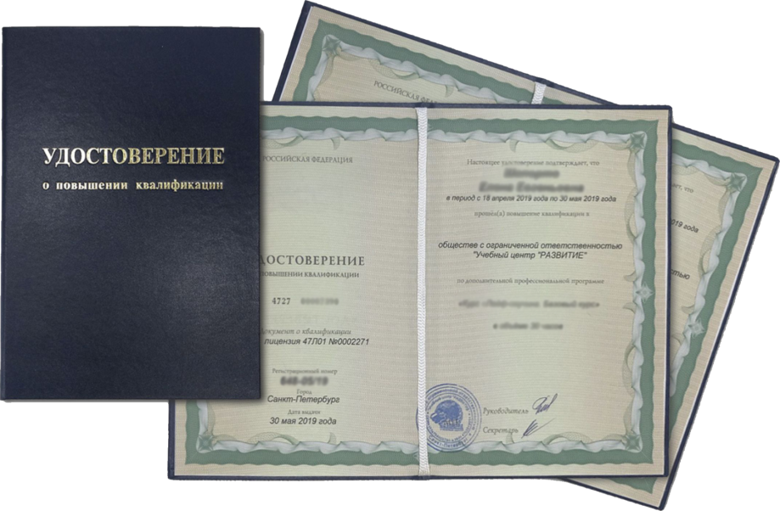
Повышение квалификации и самообразование
Логопедическая работа требует : терпения, активности, корректности, доброжелательности, творческого подхода, профессионального мастерства. Действительно, изучая новую литературу, открытые занятия, советы коллег, курсы усовершенствования, семинары, методические объединения, собрания и консультации для родителей и педагогов, изготовление и приобретение наглядных пособий – все работало и работает на приобретение опыта. Жизнь не стоит на месте, появляются новые технологии, новые печатные издания, информационные источники, которые помогают шагать в ногу со временем.
Курсы ХакИРО и ПК:
«Логопедический массаж как средство коррекции тяжелых нарушений речи у детей» (Удостоверения получили- Алфеева О.С., Арнаутова Л.В., Лещинская А.С.)

Slide 25
Участие на региональном уровне:
Алфеева О.С.
Республиканский дистанционный семинар «Использование приемов мнемотехники на коррекционно-развивающих занятиях в дошкольной образовательной организации» (18.11.2021-10.12.2021гг.)
Республиканский дистанционный семинар «Технологии социализации детей с ограниченными возможностями здоровья в условиях индивидуального обучения» (18.04.2022-29.04.2022гг.)
Республиканский вебинар «Педагогическая поддержка профессионального самоопределения детей с нарушениями слуха» (28.02.2022г.)
Вебинар «Коррекция слоговой структуры слова. Нейропсихологический подход» (12.02.2022-13.02.2022гг.)

Slide 26
Участие на региональном уровне:
Арнаутова Л.В.
Республиканский дистанционный семинар «Использование приемов мнемотехники на коррекционно-развивающих занятиях в дошкольной образовательной организации» (18.11.2021-10.12.2021гг.)
Республиканский дистанционный семинар «Технологии социализации детей с ограниченными возможностями здоровья в условиях индивидуального обучения» (18.04.2022-29.04.2022гг.)
Республиканский вебинар «Педагогическая поддержка профессионального самоопределения детей с нарушениями слуха» (28.02.2022г.)

Slide 27
Участие на региональном уровне
Лещинская А.С.
Республиканский дистанционный семинар «Использование приемов мнемотехники на коррекционно-развивающих занятиях в дошкольной образовательной организации» (18.11.2021-10.12.2021гг.)

Slide 28
Работа по обновлению предметно-развивающей среды
Создавалась предметно-развивающая среда в логопедическом кабинете: пособия и игры по теме самообразования, пополнение электронного банка методической литературой.
Систематически осуществлялся подбор методической и коррекционной литературы и пособий, консультаций, логопедических игр в помощь воспитателям и родителям.

Slide 29
Вывод:
Таким образом, годовой план организационно-методической и коррекционно-развивающей работы и все поставленные задачи повышения эффективности логопедической работы на учебный год выполнены.

